Slide 1
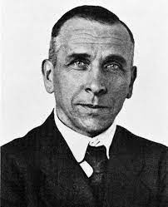
Alfred wegener

Slide 2

Nationaliter: alleman

Slide 3
Théorie dérivation des continents

